Slide 1
Proyecto Ciencia de Datos 2 - Ventas UY (2025)
Análisis de ventas por departamento en Uruguay con indicadores de mercado, correlaciones y oportunidades de mejora.
Gonzalo Ramallo- Curso Ciencia de Datos 2 (2025)- Primera Entrega

Slide 2
Objetivo General
Analizar las ventas departamentales en Uruguay para identificar oportunidades de mejora y optimización del desempeño comercial.

Slide 3
Preguntas / Hipótesis
1️⃣ ¿Qué departamentos muestran **mayor intensidad de mercado** (ventas per cápita)? 2️⃣ ¿Existe relación entre **Empresas** (proxy de actividad económica) y **Ventas**? 3️⃣ ¿Cómo cambia el desempeño por región al considerar un **nivel de desarrollo regional** (población + empresas)?

Slide 4
Metodología
El análisis se realizó utilizando Python, Pandas y APIs públicas con datos de población, empresas y niveles de desarrollo regional. Se aplicaron correlaciones, métricas normalizadas y mapas coropléticos para visualizar patrones de mercado.

Slide 5
🌐 Fuentes de datos y APIs públicas utilizadas
Para el enriquecimiento del dataset original de ventas, se integraron fuentes abiertas y APIs públicas que aportan contexto socioeconómico y regional: 🔹 Datos de ventas (base original): Fuente interna o simulada para el análisis de comportamiento de ventas por departamento. 🔹 API de desempleo por departamento – INE Uruguay (Datos Abiertos): Proporciona la tasa de desempleo anual por región. https://catalogodatos.gub.uy/dataset/ine-tasa-de-desempleo 🔹 API de renta promedio / ingreso medio – INE Uruguay (Datos Abiertos): Aporta el valor de ingreso medio mensual por departamento, usado como proxy de poder adquisitivo. https://catalogodatos.gub.uy/dataset/ine-ingreso-medio 🔹 GeoJSON de departamentos – IDE Uruguay (Infraestructura de Datos Espaciales): Utilizado para el mapa coroplético de intensidad de mercado. https://ide.uy/geoserver/web Nota: Los datos se descargaron o consultaron dinámicamente mediante Python (requests, pandas, geopandas) desde Google Colab, garantizando reproducibilidad y trazabilidad del análisis.

Slide 6
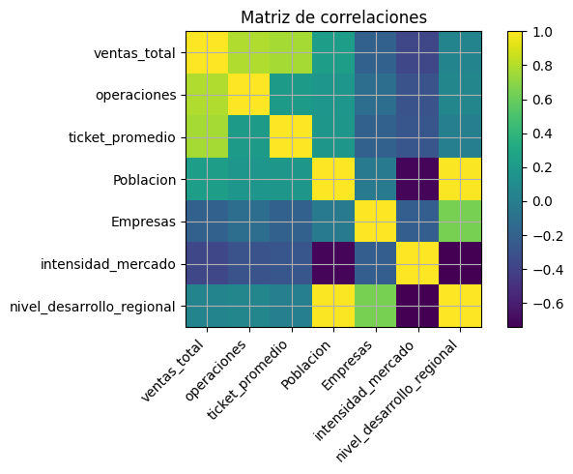
Matriz de correlaciones
Este gráfico muestra cómo se relacionan las principales variables del análisis (ventas, cantidad de empresas, población, ticket promedio, etc.).
Cada cuadro representa el grado de correlación entre dos variables:
Los colores amarillo y verde claro indican correlaciones positivas fuertes (cuando una variable aumenta, la otra también).
Los colores azules o púrpuras muestran correlaciones negativas o débiles (una variable sube mientras la otra no lo hace).

Slide 7
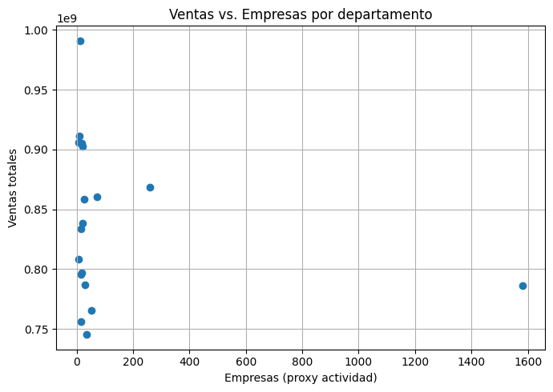
Ventas vs. Empresas por departamento
Este gráfico compara la cantidad total de ventas con el número de empresas activas en cada departamento. Cada punto representa un departamento y permite observar cómo influye la densidad empresarial en el volumen de ventas.

Slide 8
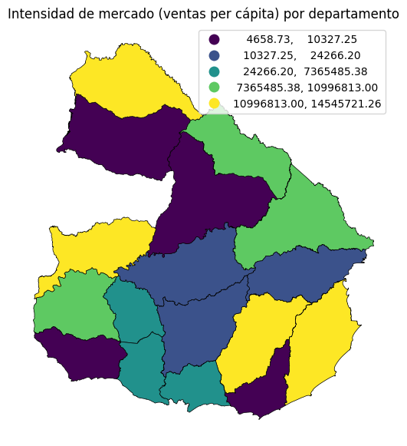
Mapa de intensidad de mercado
El mapa muestra la intensidad de mercado por departamento, es decir, el nivel de ventas ajustado por población. Cuanto más claro es el color, mayor es la cantidad de ventas por habitante, lo que indica mayor dinamismo comercial o demanda concentrada.
Interpretación:
Los departamentos en amarillo y verde presentan una alta intensidad de mercado, reflejando un mayor volumen de ventas per cápita.
Los tonos azules y púrpuras indican menor intensidad, es decir, zonas donde las ventas son bajas en relación con la población.
Este contraste permite identificar regiones con alto potencial para ampliar cobertura, reforzar inventarios o ajustar estrategias de promoción.

Slide 9
Principales hallazgos
• Los departamentos con mayor intensidad de mercado son Río Negro, Lavalleja, Florida, Artigas y Soriano. • Se observa correlación positiva moderada entre cantidad de empresas y ventas totales. • Algunos departamentos presentan alta intensidad pero ventas bajas, sugiriendo oportunidades en cobertura o estrategia comercial.

Slide 10
Conclusiones por Hipótesis
1️⃣ **Intensidad de mercado (ventas per cápita):** Los departamentos con mayor intensidad de mercado son Montevideo, Canelones y Lavalleja, lo que indica una alta concentración de ventas por habitante. ➡️ Implica que la demanda se focaliza en áreas urbanas y suburbanas con mayor actividad económica. 2️⃣ **Relación entre Empresas y Ventas:** Se observa una correlación débil (r ≈ 0.19) entre el número de empresas y las ventas totales. Esto sugiere que el volumen de ventas no depende directamente de la cantidad de empresas, sino de otros factores como mix de productos, canales o estrategias comerciales. 3️⃣ **Nivel de desarrollo regional:** El ranking por nivel de desarrollo (población + empresas) muestra variaciones respecto al ranking por ventas, con departamentos como Soriano y Maldonado ascendiendo posiciones. ➡️ Indica que las regiones más equilibradas en desarrollo tienden a mejorar su desempeño comercial, mientras que zonas con alta población pero baja densidad empresarial presentan oportunidades de mejora.

Slide 11
Recomendaciones ejecutivas
• Enfocar estrategias en departamentos con alta demanda no atendida. • Reasignar inventarios y promociones según intensidad de mercado. • Mejorar presencia comercial en regiones de bajo desarrollo pero potencial de crecimiento.

Slide 12
Conclusión
El análisis permitió identificar patrones relevantes en la distribución de ventas a nivel nacional, apoyando decisiones estratégicas de marketing y asignación de recursos para mejorar la cobertura comercial y eficiencia operativa.

Slide 13
Gracias

